Slide 1
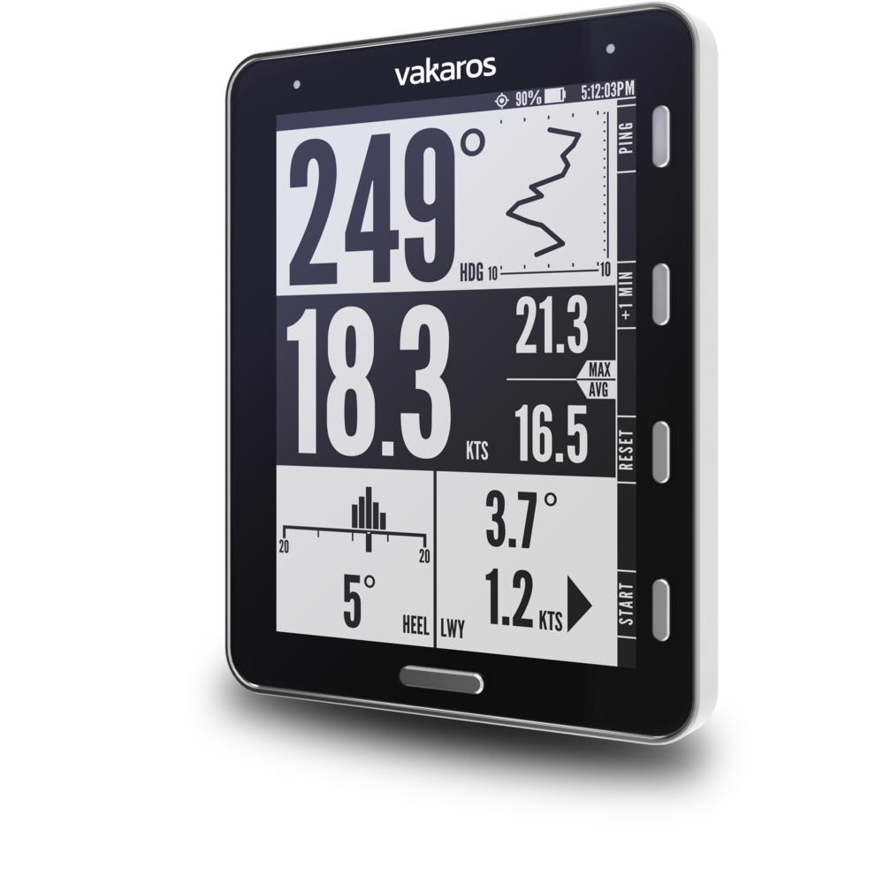

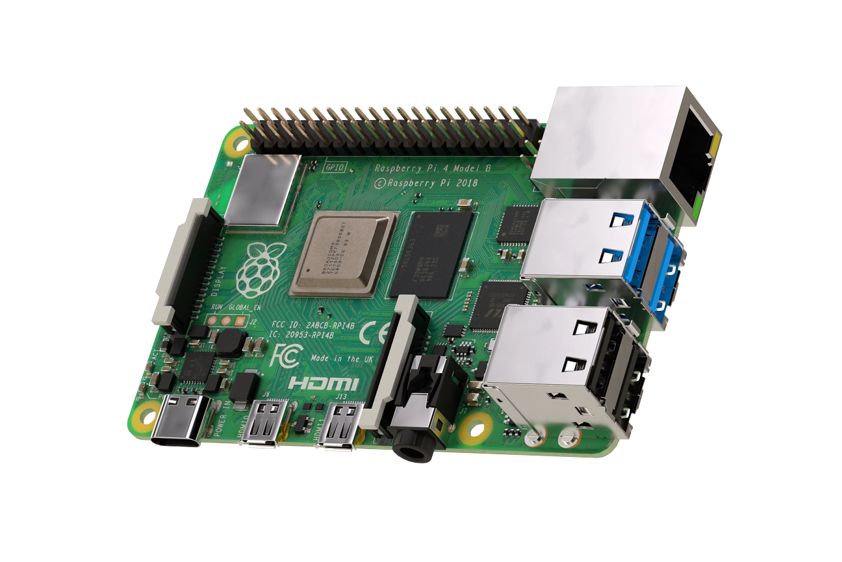
Projet BlindSailor
+

Slide 2
Description des modules
Module 1 : récupérer + afficher des données GPS
Module 2 : récupérer + afficher des données météo (température, pression atmosphérique et hygrométrie)
Module 3 : calculer les marées (+ données astronomiques) + afficher les résultats
Module 4 : interface avec les équipements du bord en NMEA 2000
Chaque module est un projet à part entière fonctionnant de façon autonome.
Tous ces modules seront intégrés dans l’application BlindSailor.

Slide 3
Contraintes de développement
Développement en Python 3.7
Utilisation d’un Raspberry PI 3 ou version supérieure
Utilisation d’un récepteur GPS multi-constellation (GPS, Galileo) intégré sur le Raspberry PI
Utilisation d’un capteur de température, pression et hygrométrie BME 280 (adafruit)
Librairies Python (soumise à variation) :
PyTTSx3 pour l’annonce de message audio
WX python pour la conception des IHM
Pynmea pour la lectures des trames NMEA du GPS au autres équipements du bord
Ephem pour les calculs astronomiques
Pas d’accès au web en temps réel
Utilisation d’une synthèse vocale (ORCA pour le pilotage de l’application et de Pyttsx3)
Intégration de la solution dans un boîtier contenant l’écran tactile et le Raspberry PI

Slide 4
Module 1 : affichage données GPS

Slide 5
Module 1 : affichage données GPS
Ce module permet d’afficher à l’écran les informations suivantes en temps réel :
Date et heure courante (avec possibilité de choisir la timezone)
Le nombre de satellites visibles
La précision
Un bloc « position » avec la latitude et la longitude courante
Un bloc « route » avec la vitesse fond et le cap fond
Les données sont disponibles
Via une IHM WX sur l’écran
Annonces sonores via pyttsx3 en utilisant un clavier numérique relié au PI via une liaison RF :
Touche 1 : annonce vitesse GPS
Touche 2 : annonce vocale cap fon (GPS)
Touche 3 : annonce latitude et longitude
Touche 5 : annonce heure
Touche 8 annonce charge batterie
Les annonces sont délivrée via une oreillette sans fil type plantronic M90

Slide 6
Module 1 : fonction « homme à la mer »
En pressant TBD secondes le bouton « 0 » du clavier on passe en mode « homme à la mer » :
Enregistrement automatique de la position GPS courante
Calcul en temps réel de la distance et du cap pour revenir à ce point enregistré (utilisation de la librairie python « latlon »)
Annonce cyclique par pyttsx3 du cap et de la distance pour revenir au point de chute (période réglable dans les paramètres de configuration de l’application)
Données disponibles
Via une IHM WX « homme à la mer » sur l’écran qui affiche une flèche pour le cap à suivre pour revenir à la position et la distance à parcourir
Annonces sonores cyclique via pyttsx3
Raccourci clavier à définir pour sortir du mode « homme à la mer » (2 touches durant TBD secondes)
Utilisation d’une oreillette sans fil type Plantronics M90

Slide 7
Date
Heure
GMT + 2
GPS
Nombre de satellites visibles
Précision
m
Position
Route
Latitude
Cap
Longitude
Vitesse
Prototype d’IHM v0.1

Slide 8
Module 2 : affichage données météo

Slide 9
Module 2 : affichage données météo
Ce module permet d’afficher à l’écran les informations suivantes en temps réel :
Date et heure courante (avec possibilité de choisir la timezone) TBC
La température ambiante
La pression atmosphérique
L’hygrométrie
Interrogation via les touches du keyboard RF (pyttsx3)
Deux modes d’affichages possible :
- un mode valeur en temps réel avec 3 cadrans numériques sur une même ligne avec des gros caractères jaunes sur fond noir
Un mode courbe historique pour lequel on peut choisir un des trois paramètres, sur une durée de 4, 8, 12, 24 h, 3 jours ou 5 jours, l’affichage est mis à jour toutes les TBD minutes (paramètre de configuration)
Les données sont historisée sur une période de 1 mois avec un point toutes les TBD secondes (prévoir paramètre de configuration)
Les données proviennent du capteur BME 280 via l’interface I2C monté sur le raspberry PI4

Slide 10
Module 2 : affichagemode cadrans
Température
Pression
Hygrometrie
22 °C
1015 HPa
55 %
Heure : 12 h 12 m 12 s

Slide 11
Module 2 : affichage mode historique
Presssion [[Hpa)
Temps [4 h]

Slide 12
Module 3 : calcul de marée (affichage pendule et sinusoide) et données astronomiques

Slide 13
Module 3 : calcul de marée et données astronomique
Ce module permet d’afficher à l’écran les informations suivantes en temps réel :
Date et heure courante (avec possibilité de choisir la timezone) TBC
Par rapport à l’heure courante :
Le type de marée haute ou basse et l’heure précédent l’heure courate
Le type de marée haute ou basse et l’heure qui suit l’heure courante
Le coefficient de marée
Le nom du port
Deux modes d’affichages possible :
Un mode « pendule à marée » type application marée info
Un mode courbe sinusoïde de niveau d’eau en fonction du temps

Slide 14
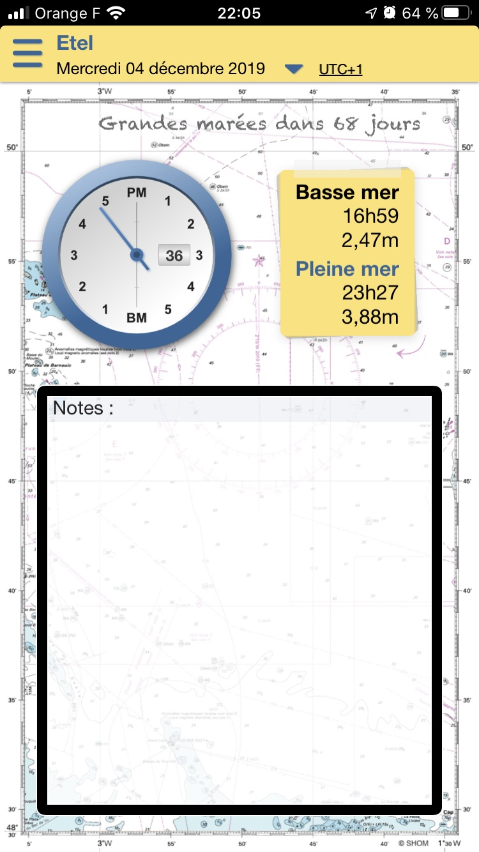
IHM pendule à marée on ne garde que la partie supérieure de la fenêtre ci-dessous

Slide 15
IHM mode courbe de marée en fonction du temps (sinusoide)

Slide 16
Module 4 : interface avec les équipements du bord en NMEA 2000

Slide 17
Module 2 : affichage données météo
Ce module permet d’afficher à l’cran les informations suivantes en temps réel :
Date et heure courante (avec possibilité de choisir la timezone) TBC
La température ambiante
La pression atmosphérique
L’hygrométrie
Deux modes d’affichages possible :
- un mode valeur en temps réel avec 3 cadrans numériques sur une même ligne avec des gros caractères jaunes sur fond noir
Un mode courbe historique pour lequel on peut choisir un des trois paramètres, sur une durée de 4, 8, 12, 24 h, 3 jours ou 5 jours, l’affichage est mis à jour toutes les TBD minutes (paramètre de configuration)

Slide 18
Module 5 : intégration des 4 modules en une seule application

